Slide 1
Uppföljning av beslutsstödet för återvinning av slaggrus i anläggningsarbete
Rapportnummer 2024:05
November 2023

Slide 2
Avfall Sveriges utvecklingssatsningar
Syftet med Avfall Sveriges utvecklingssatsning är att genom samordnade insatser främja medlemmarnas verksamhetsutveckling för en avfallshantering som är miljöriktig och hållbar utifrån ett samhällsansvar.
Utvecklingssatsningens inriktning utgår från medlemmarnas behov, är starkt medlemsförankrad, framförallt genom arbetsgrupperna, och har sin grund i Avfall Sveriges vision ”Det finns inget avfall”.
Särskilda satsningar
Arbetsgrupperna för energiåtervinning, biologisk återvinning och avfallsanläggningar har egna utvecklingssatsningar som de själva bekostar och beslutar om.

Slide 3
Projektinformation
Sökande:
Afry
Genomförare:
Ensucon AB, Afry
Projektledare:
Martijn van Praagh, Ensucon AB
Finansiär:
Avfall Sverige, Energiforsk

Slide 4
Bakgrund
Slaggrus och andra askor har tekniska egenskaper som gör de mycket lämpliga att användas i anläggningskonstruktioner. De innehåller mot bakgrundshalter förhöjda halter av främst metaller, klorider och sulfater.
Beslutsstödet används som underlag för ansökningar om återvinning av slaggrus i storskaliga konstruktioner.
Uppföljning syftar till att följa upp tillämpningen av beslutsstödet och verifiera vissa antaganden gällande miljö- och hälsorisker genom att mäta uppkomsten av damm vid storskalig konstruktionsarbete med slaggrus.

Slide 5
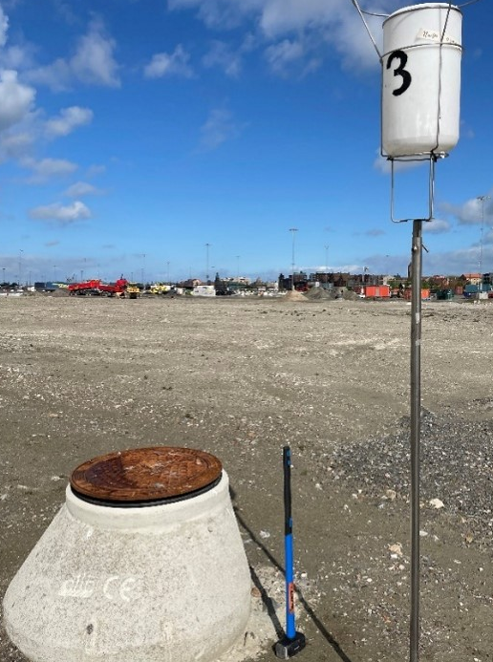
Nyckelresultat
Beslutsstödet upplevs som ett fungerade, viktigt underlag för att underlätta återvinningen av slaggrus i anläggningsarbete.
Stora avvikelser gällande anläggningsprojekts storlek och geometri leder till att riktvärden i stödet inte kan användas rakt av.
En verifierad metod för att mäta atmosfärisk nedfall möjliggjorde att fånga in och mäta slaggrusdamm.
Halter i dammet kunde korreleras till avståndet från konstruktionen, vindhastighet och –riktning.
Riskerna på grund av föroreningar från slaggruset i infångat damm verkar i det föreliggande fallet ha överskattats något i den föregående riskbedömningen gjort med beslutsstödet.

Slide 6
Insikter & slutsatser
Beslutsstödet för återvinning av slaggrus i anläggningskonstruktioner behöver uppdateras och utvecklas och för att blir ännu mer användbar. En enklare vägledning efterfrågas.
Kunskapsläget kring slaggrusets damningsbenägenhet bör förbättras genom att mäta både damning, deposition och effekten av dammreducerande åtgärder vid fler anläggningsprojekt med slaggrus och med traditionella anläggningsmaterial.

Slide 7
Rapportinformation
RAPPORTEN FINNS FÖR NEDLADDNING (kostnadsfritt för Avfall Sveriges medlemmar) på Avfall Sveriges hemsida
MER INFORMATION Fredrika Stranne
fredrika stranne@avfallsverige.se

Slide 8
Tack!
www.avfallsverige.se

